Slide 1
April 2026
Konfidentialitetsnivå: 1 – Ej känsligt
indatastod@trafikverket.se

Slide 2
Webbinarie april 2026
Agenda
Inledning / Bakgrund
Uppdateringar cykelnät
  Lantmäteriets nuvarande cykelvägar
  OSM
Översyn cykelvägskategorier
  Varför?
  Hur?
  Vilken hjälp finns att få?
April 2026
Konfidentialitetsnivå: 1 – Ej känsligt
indatastod@trafikverket.se

Slide 3
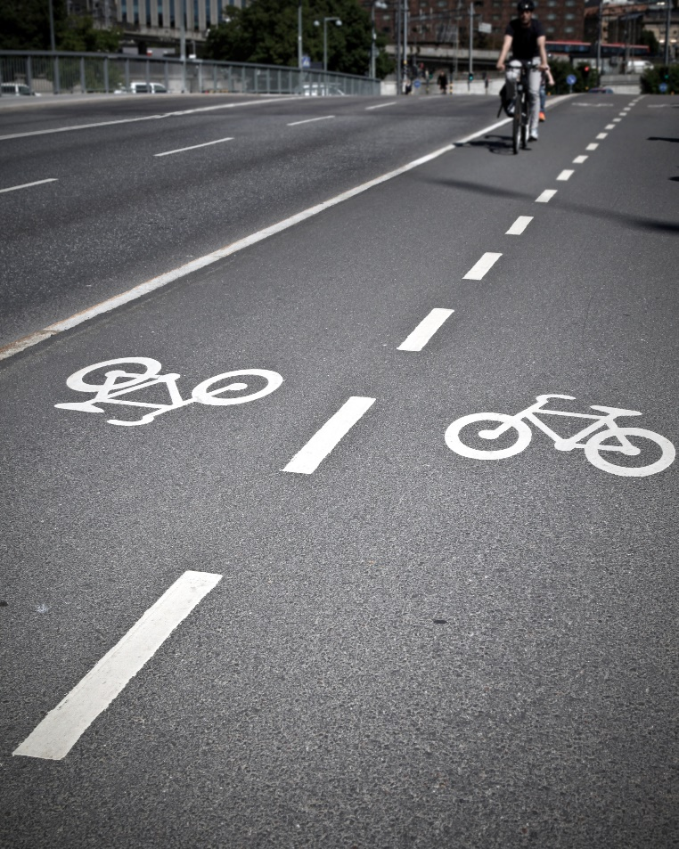

Webbinarie april 2026
Inledning / Bakgrund
NVDB bilvägnät Lantmäteriets produkter (2021)
NVDB cykelvägnät Lantmäteriets produkter (förberedelser pågår)
Samverkan
med kommunerna
Bild: Trafikverkets bildarkiv
April 2026
Konfidentialitetsnivå: 1 – Ej känsligt
indatastod@trafikverket.se

Slide 4
Webbinarie april 2026
Inledning / Bakgrund
Steg 1: Lantmäteriets cykelvägar levereras till NVDB
Steg 2: NVDB delar med sig till kommunen
Steg 3: Kommunen granskar materialet
  Ok att NVDB registrerar materialet
  eller
  Kommunen levererar delar av nätet
Steg 4: NVDB registrerar det levererade materialet
Löpande under 2026
Kommunen ser över cykelvägskategorier
Steg 5: NVDB tar ut testdata åt LM
Okt - dec 2026
Steg 6: LM börjar hämta cykelvägar från NVDB regelbundet
Mars 2027 framåt
April 2026
Konfidentialitetsnivå: 1 – Ej känsligt
indatastod@trafikverket.se

Slide 5
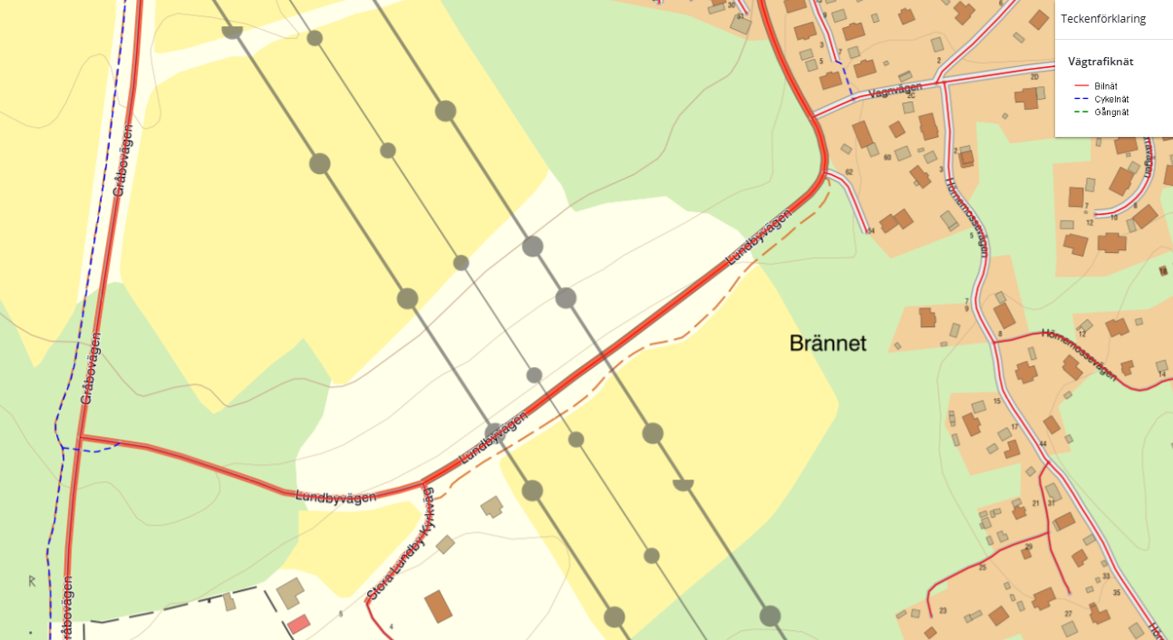
Webbinarie april 2026
Uppdateringar cykelnät
Lantmäteriets nuvarande cykelnät
Kommunen säger ok till att NVDB registrerar utifrån detta material
Kommunen väljer att leverera själva de GC-vägar man anser ska registrerar
OpenStreetMap
Bild: Topowebbkarta Lantmäteriet
April 2026
Konfidentialitetsnivå: 1 – Ej känsligt
indatastod@trafikverket.se

Slide 6
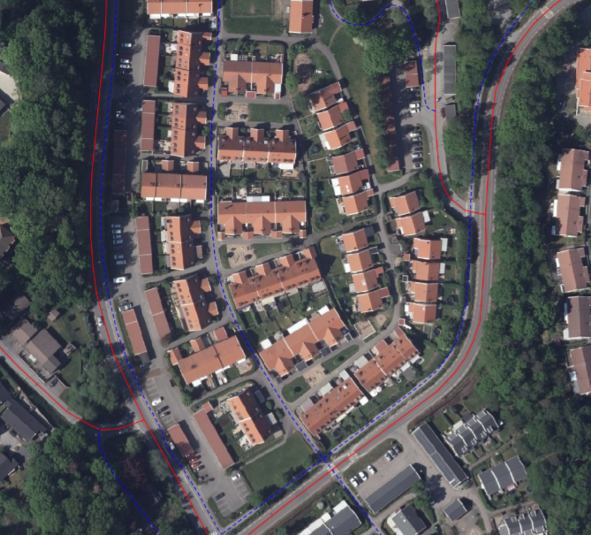
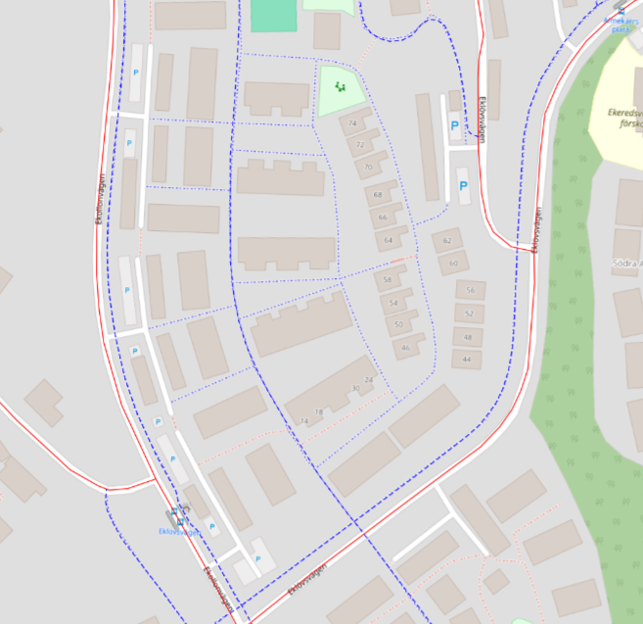
Webbinarie april 2026
Uppdateringar cykelnät
Lantmäteriets nuvarande cykelnät
OpenStreetMap
Kommunen säger ok till att NVDB registrerar utifrån detta material
Kommunen väljer att leverera själva de GC-vägar man anser ska registreras
Bild: Ortofoto Lantmäteriet
Bild: OpenStreetMap
April 2026
Konfidentialitetsnivå: 1 – Ej känsligt
indatastod@trafikverket.se

Slide 7
Webbinarie april 2026
Cykelvägskategorier
GCM-vägtyp
”Dataprodukten Cykelvägskategorier visar indelningen av cykelvägar utifrån deras förbindelsefunktion. Cykelvägskategorier finns på cykelnätet och kan finnas på bilnätet. Produkten innehåller data om tre förbindelsekategorier samt primär funktion och om en cykelväg är en kvarterscykelväg.”
Vägtrafiknät bil
Cykelvägskategorier
Referenslänk
Vägtrafiknät cykel
Turismcykelled
Vägtrafiknät gång
GCM-separation
GCM-belyst
April 2026
Konfidentialitetsnivå: 1 – Ej känsligt
indatastod@trafikverket.se

Slide 8
Webbinarie april 2026
Cykelvägskategorier
Lokal cykelväg
  Kortare resor inom tätort
  Binder ihop lokala målpunkter med större cykelvägar
GCM-vägtyp
Vägtrafiknät bil
Cykelvägskategorier
Huvudcykelväg
  Stommen
  Förbinder olika delar i en tätort
  Uppsamlande
Referenslänk
Vägtrafiknät cykel
Turismcykelled
Regional cykelväg
  Binder samman tätorter
  Längre sträckor
Vägtrafiknät gång
GCM-separation
GCM-belyst
April 2026
Konfidentialitetsnivå: 1 – Ej känsligt
indatastod@trafikverket.se

Slide 9
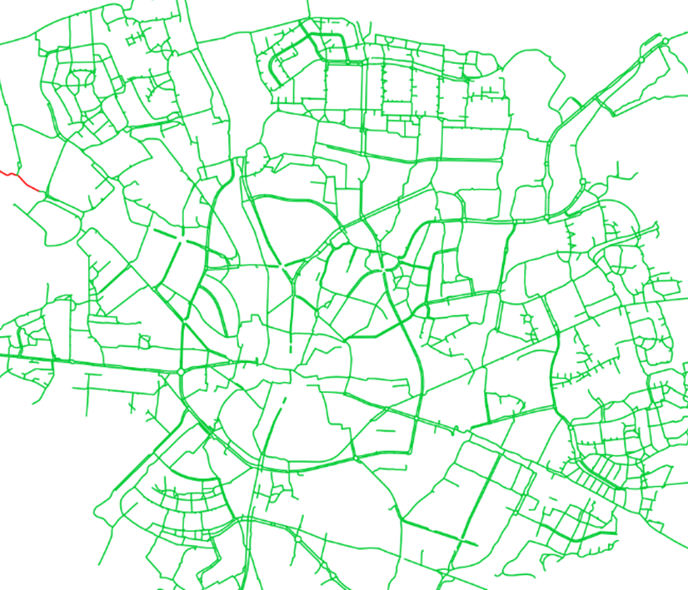
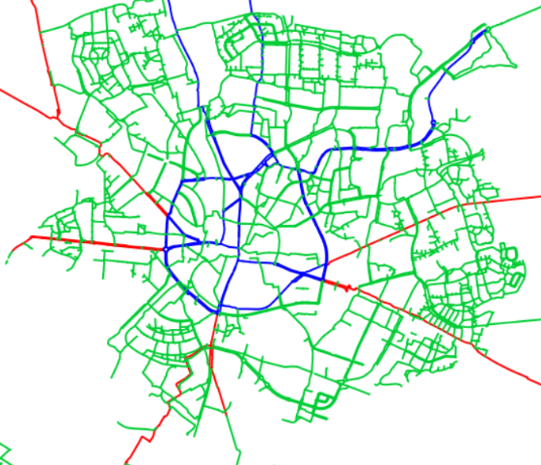
Webbinarie april 2026
Cykelvägskategorier
April 2026
Konfidentialitetsnivå: 1 – Ej känsligt
indatastod@trafikverket.se

Slide 10
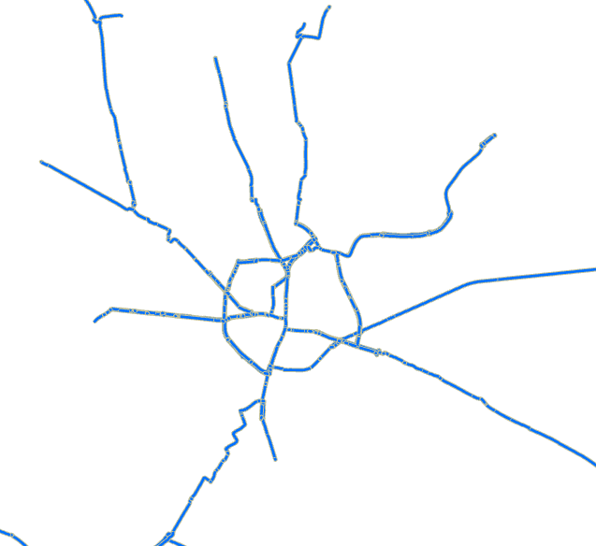
Webbinarie april 2026
Topografi 50 (1:50 000)
Cykelvägskategorier
Topografi 10 (1:10 000)
April 2026
Konfidentialitetsnivå: 1 – Ej känsligt
indatastod@trafikverket.se

Slide 11
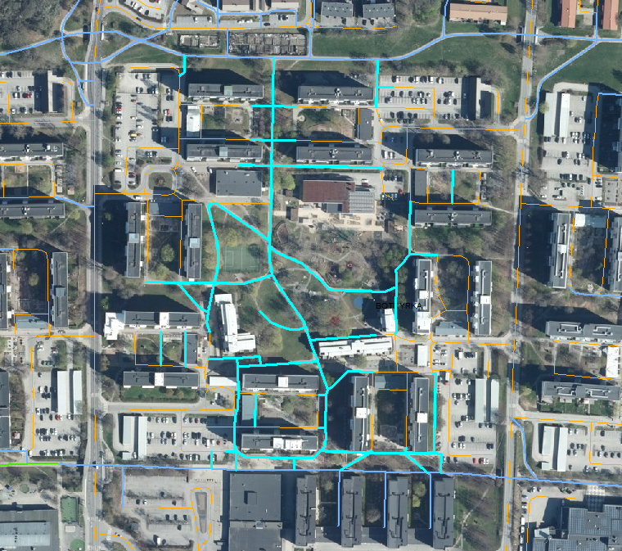
Webbinarie april 2026
Underattribut - cykelvägskategorier
Primär funktion
Supercykelväg
Pendling, daglig användning
Rekreation, fritidsanvändning, ej daglig
Kvarterscykelväg
Ja
Nej
Anges för mindre cykelvägar inom kvarter som utgörs av små cyklingsbara vägar mellan parkering, bostadshus, servicehus och tvättstuga. Kvarterscykelvägar går ej att registrera på bilnät.
Bild: Ortofoto Lantmäteriet
April 2026
Konfidentialitetsnivå: 1 – Ej känsligt
indatastod@trafikverket.se

Slide 12
Webbinarie april 2026
Tidplan
2026
2027
Januari
Oktober
December
Mars
Steg 1: LM´s GC levereras till NVDB Steg 3: Kommunen granskar materialet
Steg 2: NVDB delar till kommunen Steg 4: NVDB registrerar levererat material
Steg 5: Testdata till LM från NVDB
Tester
Steg 6: LM hämtar GC från NVDB regelbundet
Översyn cykelvägskategorier (kommunen)
April 2026
Konfidentialitetsnivå: 1 – Ej känsligt
indatastod@trafikverket.se

Slide 13
Frågor??
indatastod@trafikverket.se
April 2026
Konfidentialitetsnivå: 1 – Ej känsligt

